Slide 1


Guia rápido da marca
Identidade Visual + Identidade Verbal

Slide 2

O que a marca representa:
O HIVEPlace é a primeira agência de interoperabilidade, conectando organizações, tecnologias e pessoas para transformar complexidade em inteligência coletiva. A comunicação deve transmitir inovação, autoridade, confiança e simplicidade.

Slide 3

IDENTIDADE VISUAL

Slide 4
Identidade Visual
Logo
Sempre utilizar a versão oficial
Não faça:
Alterar cores
Distorcer
Aplicar sombras
Criar novas versões

Slide 5

Identidade Visual
Elementos gráficos
Nossa linguagem visual utiliza:
Hexágonos
Conexões
Padrões modulares
Formas geométricas
Eles representam interoperabilidade, integração e ecossistemas.

Slide 6

Identidade Visual
Cores
Nossa identidade é baseada principalmente em:
Preto
Branco
Dourado
Como apoio:
Tons Grafite
Marrom
Cinzas
O dourado deve ser usado para destacar informações importantes e não competir com o restante da composição.

Slide 7
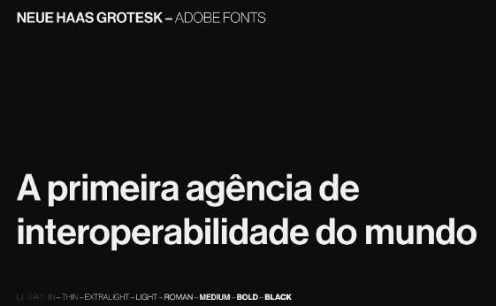
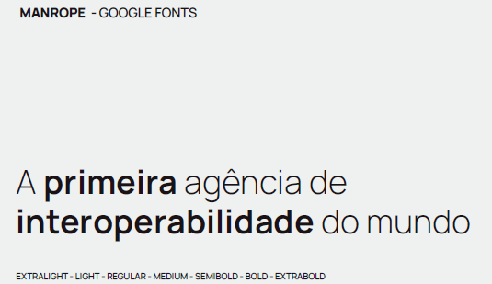
Identidade Visual
Tipografia Principal
Tipografia Secundária

Slide 8
IDENTIDADE VERBAL

Slide 9
Identidade Verbal
A identidade verbal é a forma como o HIVEPlace se expressa: o tom, as palavras e as mensagens que dão consistência para nossa comunicação ao longo do tempo.
Tom de voz
Visionário Soberano:
Nossa voz carrega a tranquilidade de quem domina o caos. Não precisamos gritar para ser ouvido.

Slide 10
Identidade Verbal
Prefira dizer:
Orquestrar (A palavra-chave central).
● Harmonizar (Reforça a "revolução pela ordem" ).
● Desenhar (Implica intenção e arquitetura, não improviso).
● Habilitar (Foco no empoderamento do cliente).
● Traduzir (Converter dor de negócio em realidade sistêmica).
● Governar (Assumir a responsabilidade e o controle).
● Pacificar (Resolver o conflito entre sistemas legados e inovação).
● Desbloquear (Liberar o potencial travado nos silos ).
● Fluir (Tornar a tecnologia "invisível" e sem atrito ).
● Escalar (Levar do piloto para a operação real).
● Tangibilizar (Tornar o "impossível, viável" ).
● Unificar (Contra a fragmentação ).
● Estruturar (Criar as "estradas" para o futuro ).
● Provar (Validar valor rápido ).
● Emergir (Fazer a inteligência coletiva aparecer ).

Slide 11
Identidade Verbal
Palavras que representam nossa marca:
Agência de Interoperabilidade (A definição da categoria).
● Autoridade Neutra (Posicionamento de não-concorrência e confiança).
● Inteligência Coletiva (O resultado final da conexão).
● Ecossistema (Em vez de apenas "sistema" ou "rede").
● Arquitetura (A base estrutural, mais nobre que "software").
● Pontes Invisíveis (A metáfora da nossa solução).
● Fluxos (Movimento contínuo de dados).
● Legado (Tanto os sistemas antigos quanto o que deixamos para o mundo).
● Soberania (Controle total do cliente sobre seus dados).
● Bastidores (Onde a complexidade é resolvida para não impactar o front).
● Ordem (A antítese do caos tecnológico).
● Agnosticismo (Capacidade de operar com qualquer fornecedor ).
● Compliance (Parte da governança responsável).
● Time-to-market (Aceleração de resultados).
● Alavanca (TI como impulsionador, não gargalo).

Slide 12
Identidade Verbal
Sempre comunicar
Antes de se comunicar, pergunte:
Simplicidade
Interoperabilidade
Inteligência coletiva
Integração
Inovação
Governança
Transformação
Isso transmite confiança?
Estamos falando do benefício e não apenas da tecnologia?
Parece uma empresa que lidera um ecossistema?
Nunca focar apenas na tecnologia.
Falamos sobre o resultado que ela gera.

Slide 13
OBRIGADA!

